Slide 1



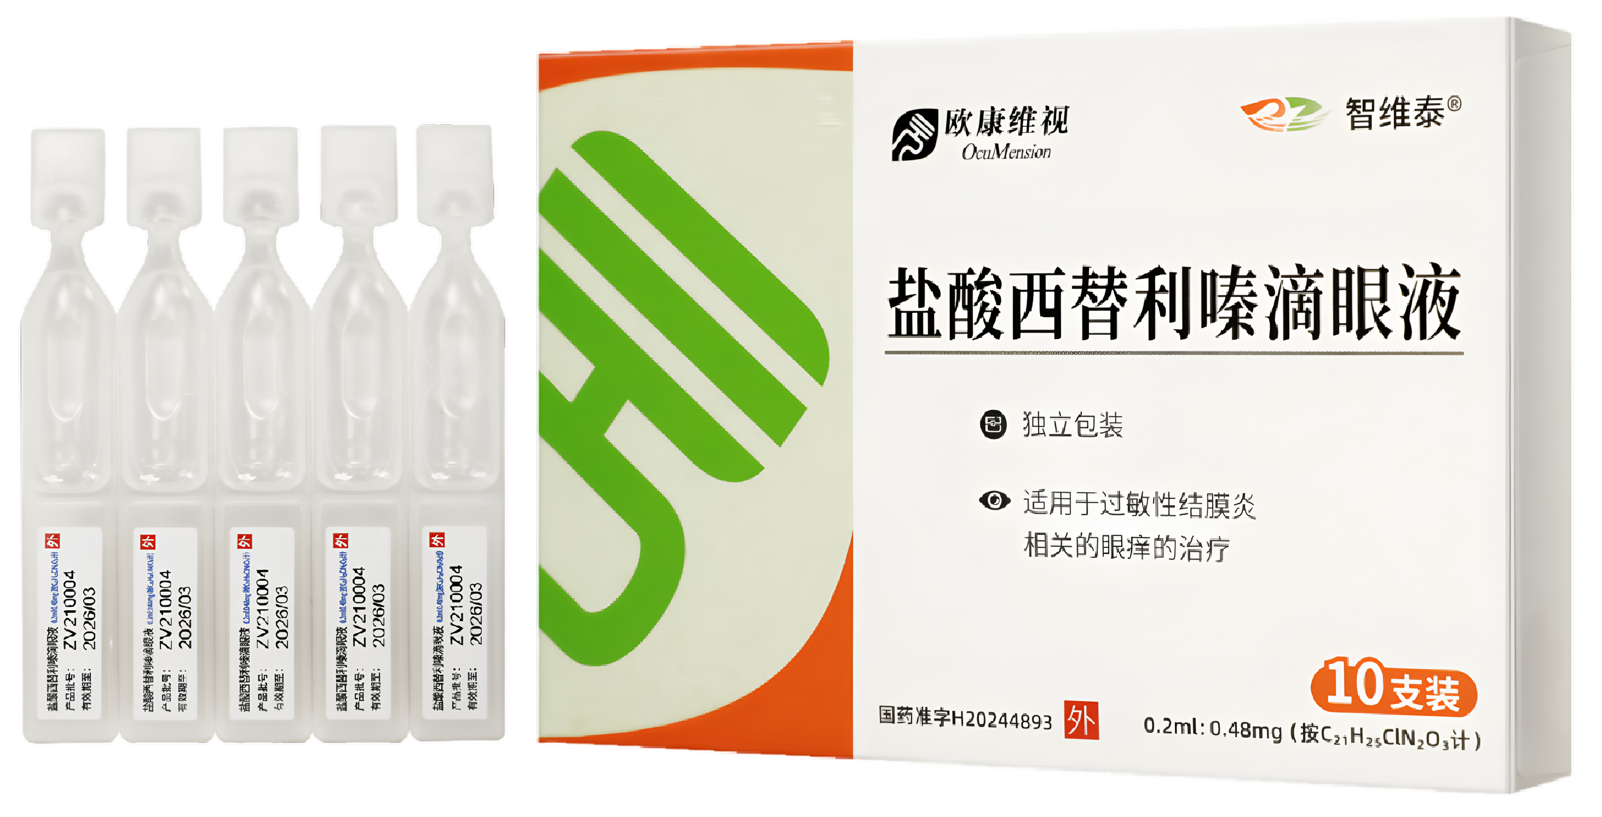



盐酸西替利嗪滴眼液
唯一获批适用于2岁及以上幼儿和成人的过敏性结膜炎滴眼液
CDE优先审评审批品种
创新的眼科制剂胶束技术(Micelle)，独特的作用机制
申报目录类别：基本医保目录
【注册规格】
【中国大陆首次上市时间】
0.2ml：0.48mg（按C₂₁H₂₅ClN₂O₃计）
2024年9月
【适应症】
【全球首个上市国家及上市时间】
适用于过敏性结膜炎相关的眼痒的治疗（可用于2岁及以上儿童患者）
美国，2017年5月
【包装规格】
【独家药物，非OTC药品】
单剂量低密度聚乙烯药用滴眼剂瓶（一次性小规格包装），5支/板，2板/包/盒
独立自主知识产权

Slide 2




本品是已上市过敏性结膜炎滴眼液中唯一适用于2-3岁儿童患者的产品。CDE优先审评审批，制剂技术创新，全面优于目录内其他滴眼液
基本信息
盐酸西替利嗪滴眼液
目录内其他滴眼液（依美斯汀、奥洛他定等）
独特的双效作用机制： 既可抑制过敏反应，又能控制炎症症状，全面缓解过敏性结膜炎
生物利用度高： 采用创新胶束技术，显著提升药物生物利用度，增强眼组织穿透性，从而优化疗效¹
机制单一：仅抑制过敏
生物利用度低：真溶液眼内滞留时间更短，有效治疗血药峰浓度低⁴
有效性
没有发生与药物相关的严重不良反应事件
胶束技术可以减少药物刺激，同时降低局部用药毒性²
真溶液局部刺激性较强，常见眼痛、眼部刺激、视物模糊等不良反应⁵
部分药品使用后发生头痛
安全性
唯一使用创新胶束技术的抗过敏产品，靶向递送，提高疗效³
独家含有甘油和羟丙甲纤维素的产品，入眼舒适性高，无需再开具人工泪液
采用小包装设计，避免瓶口污染和浪费
无
创新性
2-3岁低龄患儿临床适用的独家产品
CDE将其纳入优先审评审批通道
不适用于2-3岁儿童
公平性
1. Mandal, A., Bisht, R., Rupenthal, I. D., & Mitra, A. K. (2017). Polymeric micelles for ocular drug delivery: From structural frameworks to recent preclinical studies. Journal of Controlled Release, 248, 96 116. https://doi.org/10.1016/j.jconrel.2017.01.012
2. Hu, Y., Wu, J., Du, X. et al. Development and Evaluation of Cyclosporine a Mixed Micelle Eye Drops for Enhanced Ocular Drug Delivery. AAPS PharmSciTech 26, 136 (2025). https://doi.org/10.1208/s12249-025-03129-0
3. Zheng, Y., Oz, Y., Gu, Y., Ahamad, N., Shariati, K., Chevalier, J., Kapur, D., & Annabi, N. (2024). Rational design of polymeric micelles for targeted therapeutic delivery. Nano Today, 55, 102147. https://doi.org/10.1016/j.nantod.2024.102147
4. 张俊杰,谢雷克,赵宁民,等.氟康唑原位胶化滴眼液眼内药代动力学研究[J].药学学报, 2000.DOI:CNKI:SUN:YXXB.0.2000-11-009.
5. Guo, Yiyuan et al. Reduced administration frequency for the treatment of fungal keratitis: a sustained natamycin release from a micellar solution. Expert opinion on drug delivery vol. 17,3 (2020): 407-421. doi:10.1080/17425247.2020.1719995
6. 参考已上市眼科产品说明书

Slide 3

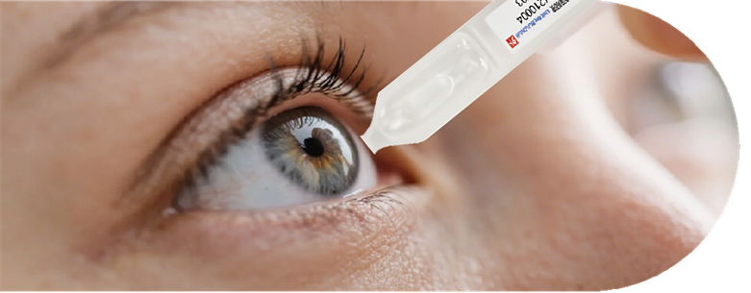





盐酸西替利嗪滴眼液在疗效和安全性全面优于拟参照药富马酸依美斯汀滴眼液
基本信息
【适应症】
适用于过敏性结膜炎相关的眼痒的治疗（可用于2岁及以上儿童患者）
【儿童用药】
Ⅲ期临床研究确认盐酸西替利嗪滴眼液在2岁及以上儿童患者中的安全性和有效性
【参照建议】富马酸依美斯汀滴眼液
【用法用量】
机制相同：同属抗组胺过敏性结膜炎滴眼液
临床试验：头对头临床研究对照药物为富马酸依美
斯汀滴眼液
价格适宜：依美斯汀为目录内同治疗领域内价格较
低的产品
每只患眼每日滴眼2次，每次1滴（大约间隔8小时）。一次性容器应在打开后立即使用，可用于双眼给药。给药后，丢弃一次性容器和任何剩余内容物
【其他】
【建议评级】改进
因盐酸西替利嗪滴眼液“符合儿童生理特征的儿童用药品新品种、剂型和规格”，药监局药品审评中心将其纳入优先审评审批名单
全面优于目录内产品
1. 产品说明书

Slide 4


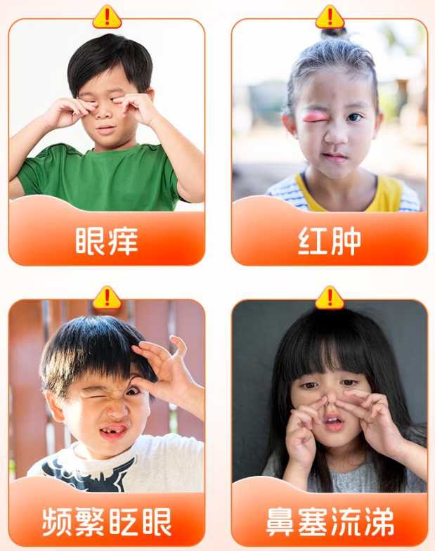
过敏性结膜炎是常见疾病，儿童患病率较成人更高，且对儿童危害严重
疾病基本情况
疾病常见，儿童患病率高
多数短期发作
诊断标准明确
儿童患者多
过敏性结膜炎以Ⅰ型和Ⅳ型超敏反应类型为主，占比最多的季节性过敏性结膜炎多在春秋季发病，是短期发作型疾病
典型症状为眼痒、异物感及结膜囊分泌物增多；儿童则多表现为瞬目增多、眼痒（揉眼）、流泪、干眼
过敏性结膜炎在
总人群中患病率为
儿童的患病率
则高达
15%～40%
30%
其中约 25%*为2-3岁儿童
不及时治疗对儿童危害大
视力损伤
系统受累
影响发育
隐性成本高
调研显示，约50%患者不及时治疗，会导致圆锥角膜等病变
0-3岁是视觉发育的关键期。如因过敏症状加重导致圆锥角膜等病变，将造成不可逆的视力损失
伴发其他过敏性疾病，如过敏性鼻炎，哮喘等
罹患过敏性疾病影响患儿体格、智力、各器官功能、免疫功能、情绪及认知的发育和发展
1.过敏性疾病还将带来沉重的社会经济负担
2.对儿童父母的精神及心理产生消极影响
我国过敏性结膜炎诊断和治疗专家共识（2018年） * 临床医生调研

Slide 5

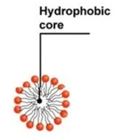



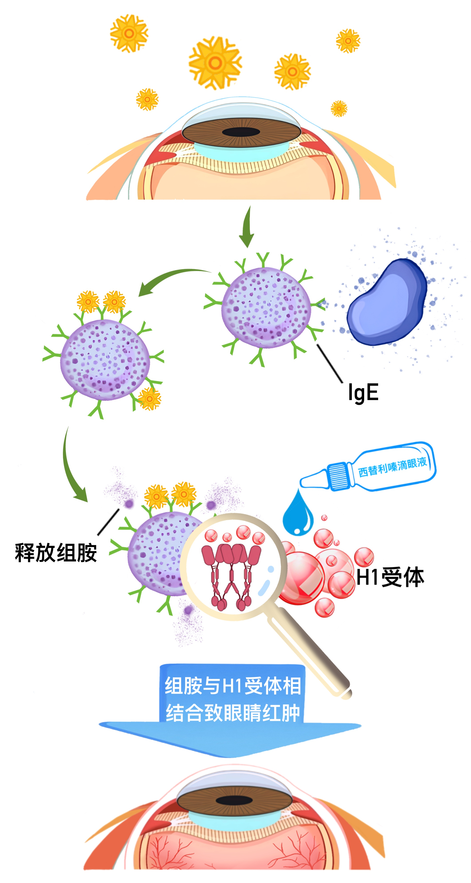
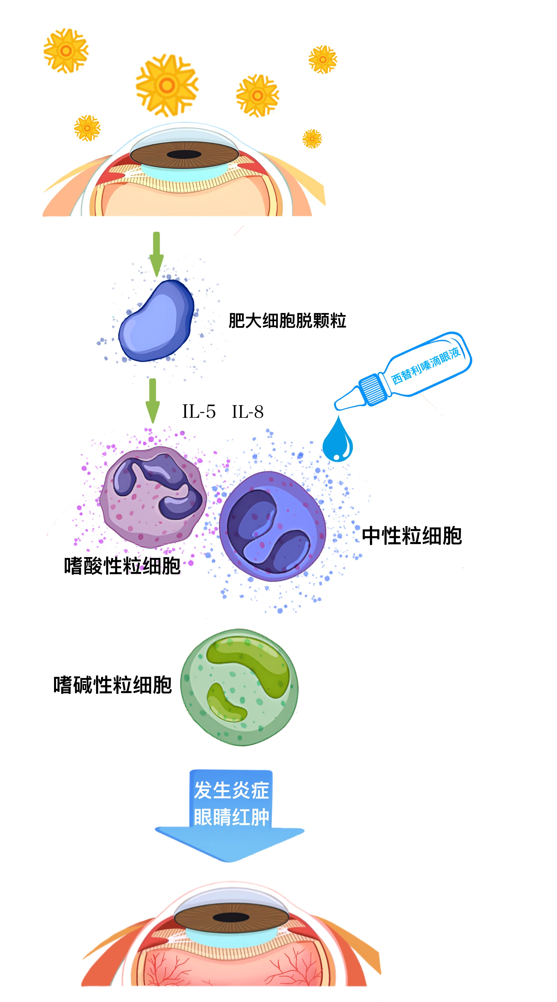
盐酸西替利嗪滴眼液：制剂技术创新，作用机制独特， 全面提升治疗效果
有效性
制剂技术创新
盐酸西替利嗪滴眼液独特的胶束内核疏水、外壳亲水的结构能将脂溶性药物包裹在疏水内核中，形成稳定的胶体分散体系，显著提高药物的溶解度
提高药物生物利用度，增强药物对眼组织的穿透性
延长药物在眼表的滞留时间，提高吸收效率
提高药物稳定性，保证疗效一致性
双效机制：抑制过敏+控制炎症，全面满足治疗共识要求
眼部产生眼痒、充血等症状（早发阶段症状）
抑制过敏
抗原特异性IgE结合肥大细胞，肥大细胞脱颗粒释放组胺，组胺和组胺受体结合，迅速产生剧烈痒感、充血、水肿和流泪等症状
盐酸西替利嗪滴眼液具备强抗组胺作用，阻止组胺与H₁受体结合，进而减轻早发阶段眼部瘙痒、灼热等过敏症状
阻断组胺与受体结合
结膜组织产生炎症反应症状（迟发阶段症状）
控制炎症
肥大细胞脱颗粒触发一系列炎症与免疫反应，结膜组织中出现各种炎症细胞浸润，长期炎症可能导致结膜乳头增生、角膜缘干细胞功能障碍甚至角膜溃疡
通过调节炎性细胞趋化与浸润，调节炎症信号通路与免疫细胞功能，减少眼部炎症水平，缓解眼部角膜损害，分泌过多等炎性症状
降低炎症水平
1. 我国过敏性结膜炎诊断和治疗专家共识（2018年）
2. Meier EJ, Torkildsen GL, Gomes PJ, et al. Phase III trials examining the efficacy of cetirizine ophthalmic solution 0.24% compared to vehicle for the treatment of allergic conjunctivitis in the conjunctival allergen challenge model. Clin Ophthalmol. 2018;12:2617-2628.
3. 眼表疾病临床系列《过敏性结膜炎》
4. Bonini S, et al. The eosinophil and the eye. Allergy. 1997;52(34 Suppl):44-7.
5. Hayashi S, et al. Anti-inflammatory actions of new antihistamines. Clin Exp Allergy. 1999 Dec;29(12):1593-6.
6. Köller M, et al. Cetirizine exerts anti-inflammatory effects on human neutrophils. Int Arch Allergy Immunol. 1996 May;110(1):52-6.
7. Gelfand EW, et al. Anti-inflammatory activity of H1-receptor antagonists: review of recent experimental research. Curr Med Res Opin. 2004 Jan;20(1):73-81.
8. Kimchi N, et al. The allergic eye: recommendations about pharmacotherapy and recent therapeutic agents. Curr Opin Allergy Clin Immunol. 2020 Aug;20(4):414-420.

Slide 6




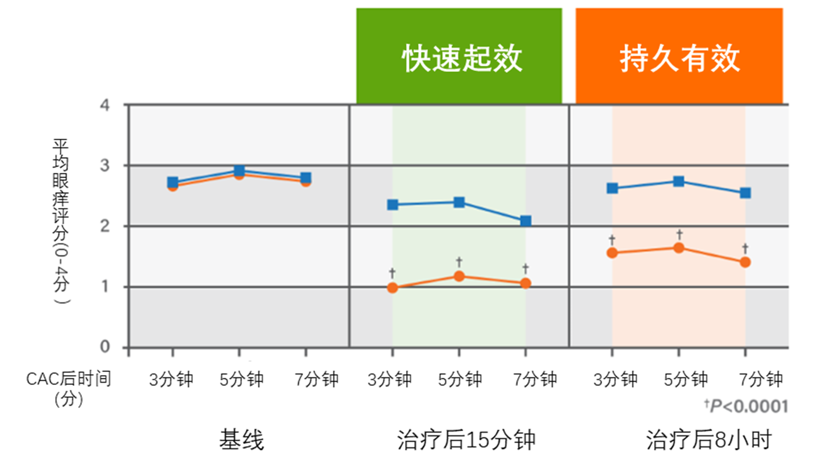
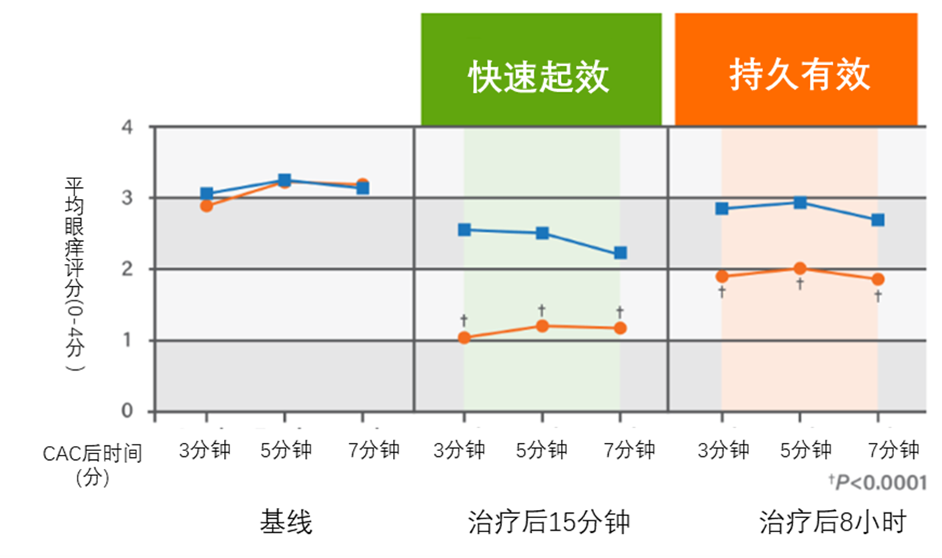
盐酸西替利嗪滴眼液在缓解眼部症状方面的效果优于富马酸依美斯汀滴眼液，同时可快速且持久改善其他部位症状
有效性
相比依美斯汀，盐酸西替利嗪滴眼液在缓解眼痒和结膜充血的评分更优
对中/重度过敏性结膜炎，盐酸西替利嗪滴眼液可快速起效，持久有效
过敏性结膜炎常累及鼻腔，本品可快速并持久改善患者的鼻腔症状
统计值
盐酸西替利嗪
滴眼液
N=142
富马酸依美
斯汀滴眼液
N=144
中度过敏性结膜炎
盐酸西替利嗪滴眼液相比安慰剂的
鼻腔症状治疗差异评分
治疗14天后
对照组
眼痒评分较基
线变化均值
-2.58
-2.43
盐酸西替利嗪滴眼液
治疗差异（95%CI）
0.15
(-0.07,0.37), P>0.05
重度过敏性结膜炎
结膜充血评分较基线变化均值
-1.74
-1.7
对照组
流鼻涕
鼻痒
耳或
腭痒
鼻塞
治疗差异
（95%CI）
0.06
(-0.07,0.19), P>0.05
盐酸西替利嗪滴眼液
1. Meier EJ, Torkildsen GL, Gomes PJ, et al. Phase III trials examining the efficacy of cetirizine ophthalmic solution 0.24% compared to vehicle for the treatment of allergic conjunctivitis in the conjunctival allergen challenge model. Clin Ophthalmol. 2018;12:2617-2628. 2. 产品说明书

Slide 7


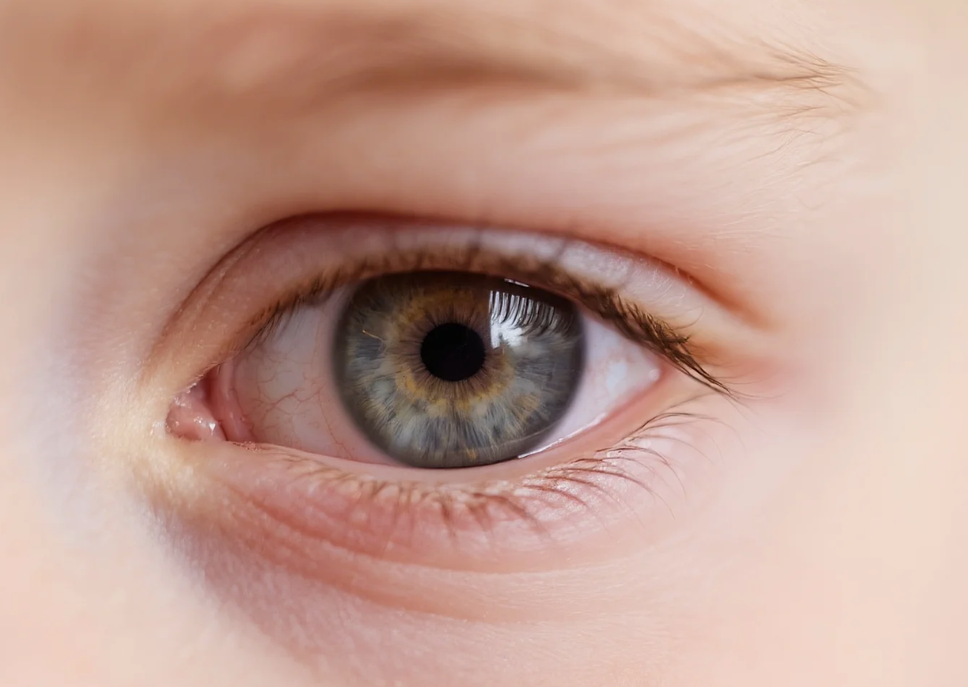


指南推荐以盐酸西替利嗪滴眼液为代表的抗组胺药物为过敏性结膜炎首选治疗药物
有效性
0
《眼科临床指南(PPP)》第三版
H₁组胺受体拮抗剂(I+,GQ,SR) ，治疗季节性过敏性结膜炎，即I级证据，高质量，强烈建议
《我国过敏性结膜炎诊断和治疗专家共识(2018年)》
过敏性结膜炎的药物首选治疗策略：使用抗组胺药物
《日本过敏性结膜炎的疾病指南(2022年)》
组胺H₁受体拮抗剂是过敏性结膜炎的一线治疗选择
1.《美国眼科临床指南(PPP)》第三版.525 2. 《我国过敏性结膜炎诊断和治疗专家共识(2018年)》 3.《日本过敏性结膜炎疾病指南(2022年)》

Slide 8


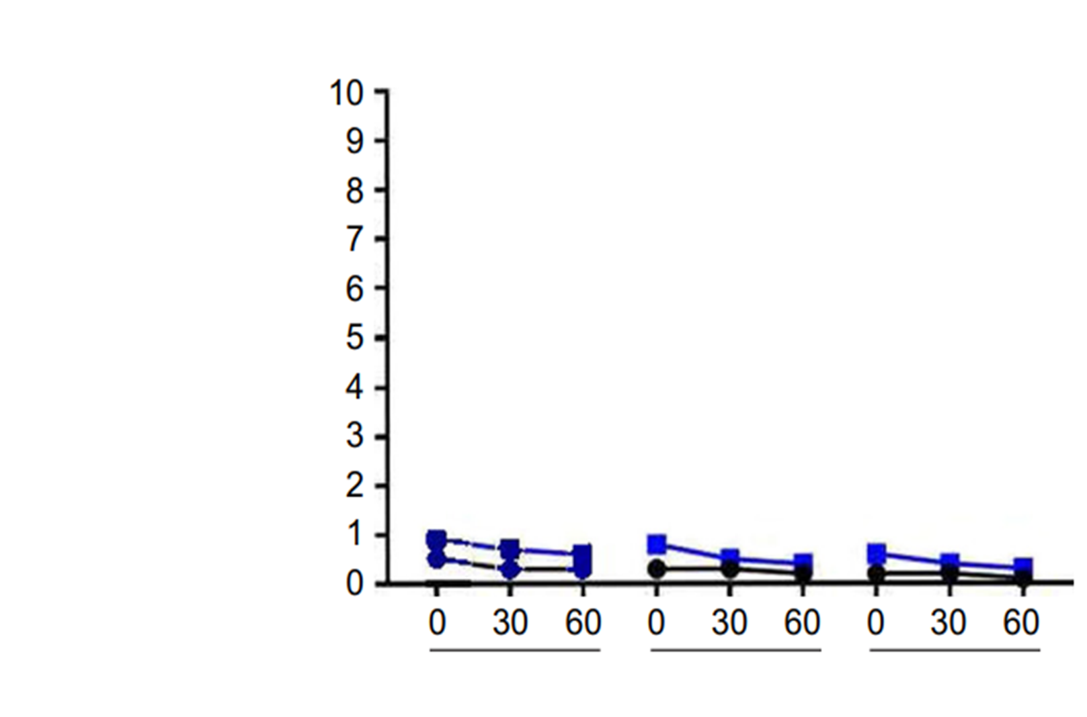
盐酸西替利嗪滴眼液安全性极佳：较目录内滴眼液更低的中枢神经毒性；较西替利嗪口服剂型更低的肝脏受损风险
安全性
与其他分子相比：盐酸西替利嗪滴眼液极少影响中枢神经
临床研究验证了盐酸西替利嗪滴眼液极为安全
独特的胶束的外壳可将药物与眼表黏膜隔离，减少药物直接接触带来的刺激；难以穿透血脑屏障——对中枢神经系统H₁受体选择性作用弱，常用剂量下出现嗜睡的可能性小
西替利嗪分子对非H₁受体的亲和力较低——减少毒蕈碱样副反应
耐受良好，偶见轻微乏力、焦虑、头晕、激动、口干、胃肠不适
多项临床研究显示，成人和儿童（2-18岁，N=512）使用盐酸西替利嗪滴眼液：
没有出现与药物相关的严重不良事件
低龄幼儿（2岁及以上）使用盐酸西替利嗪滴眼液的安全性与其他年龄相同 -> 盐酸西替利嗪滴眼液可用于2岁及以上幼儿的过敏性结膜炎治疗
与口服药物相比：无中枢神经受损、肝功能受损风险
西替利嗪以滴眼液剂型，其药物剂量极小，且直接作用于眼部，进入循环系统的浓度极低，进一步降低了发生不良反应的可能：
盐酸西替利嗪滴眼液
非常
不舒适
滴眼液滴入后，主要通过角膜吸收实现局部治疗作用，不进入循环系统
盐酸西替利嗪滴眼液浓度为0.24%，每次使用后的平均血浆Cmax为1.7 ng/mL；远低于口服10mg西替利嗪片的Cmax（300ng/ml）
口服西替利嗪可能造成中枢神经受损、肝功能受损，盐酸西替利嗪滴眼液未见此类严重不良反应
眼部
舒适度
溶媒组
非常
舒适
研究1
研究2
研究3
1. Kimchi N, Bielory L. The allergic eye: recommendations about pharmacotherapy and recent therapeutic agents. Curr Opin Allergy Clin Immunol. 2020 Aug;20(4):414-420.
2. 新编药物学 [M]. 第18版.
3. 马丁代尔药物大典[M]. 原著第37版.
4. Malhotra RP, Meier E, Torkildsen G, Gomes PJ, Jasek MC. Safety of cetirizine ophthalmic solution 0.24% for the treatment of allergic conjunctivitis in adult and pediatric subjects. Clin Ophthalmol. 2019 Feb 19;13:403-413.
5. 产品说明书

Slide 9











盐酸西替利嗪滴眼液使用创新的胶束技术(Micelle)，提升穿透，延长作用，增强
稳定；唯一含有甘油及人工泪液成分，复合增效；独立小包装杜绝污染并避免浪费
创新性
成熟分子的创新用途
唯一含甘油及人工泪液成分的产品
提升穿透
延长作用
增强稳定
复合增效
节约降费
便捷使用
盐酸西替利嗪滴眼液存在胶束*，亲水外壳帮助药物穿过泪液层，内核携带药物穿过脂质层，更容易进入眼内，提高生物利用度
胶束结构可延缓药物释放，相比其他普通滴眼液可延长药物在眼表的作用及滞留时间
西替利嗪药物分子被包裹在胶束内部，可减少降解，避免水解或氧化
辅料包含独特成分甘油，保证舒适性，延长药物在眼表停留时间，长久起效
本品以甘油+羟丙甲纤维素为辅料，针对 过敏性结膜炎患者随着炎症产生进而形成的干眼，无需临床再单独处方人工泪液，节约费用
滴眼一次，即可实现抗过敏+润眼作用，顺应性良好，方便儿童患者使用
优先审评审批
独立小包装设计
因盐酸西替利嗪滴眼液“符合儿童生理特征的儿童用药品新品种、剂型和规格”，药监局药品审评中心将其纳入优先审评审批名单
唯一使用独立一次性包装的抗过敏滴眼液，用毕即弃，避免大包装可能带来的瓶口污染及药物浪费，10支装满足绝大多数过敏性结膜炎患者的治疗疗程**
儿童用药
弃余免耗
盐酸西替利嗪滴眼液以多项微创新组合，提升过敏性结膜炎治疗效果，改善患者用药体验
独特的胶束技术，是国产创新药企拥有自主知识产权的创新药物
1. 产品说明书
*美国处方专利（US9254286B2） ** 市场调研结果

Slide 10






盐酸西替利嗪滴眼液填补目录内无2岁及以上儿童过敏性结膜炎治疗药物的空白，显著提升患者用药公平性
公平性（一）
弥补临床和医保目录空缺
便于临床管理
盐酸西替利嗪滴眼液是唯一获得NMPA完全批准的可用于2岁及以上幼儿的过敏性结膜炎滴眼液，CDE将其纳入优先审评审批通道
无特殊用药禁忌
每只患眼每日滴眼2次，每次1滴，用法用量便捷易懂，无需根据年龄、性别、体重、种族或疾病状况来调整剂量
增加临床用药选择
符合“保基本”原则
过敏性结膜炎在
总人群中患病率
儿童患病率则高达
适用人群精准，患者人数有限，替代目录内原有产品，不产生医保基金增量，对其他参保人员的合理需求影响小
为满足临床需求，优化目录结构，盐酸西替利嗪滴眼液愿配合医保以提高患者的可支付性
15%～40%
30%
（其中约 25% 为2-3岁儿童）
中重度结膜炎严重影响患者（尤其是儿童和青少年）的生存质量及加重其心理负担
如果不及时治疗，可造成不可逆的视力损失

Slide 11

0.24%盐酸西替利嗪滴眼液
唯一获NMPA批准
适用于2岁及以上幼儿及成人的抗过敏滴眼液

